Slide 1
Лабораторная работа №8
Макарова Анастасия Михайловна

Slide 2
Цель работы
Познакомиться с операционной системой Linux. Получить практические навыки работы с редактором vi, установленным по умолчанию практически во всех дистрибутивах.

Slide 3
Текстовой редактор vi
В большинстве дистрибутивов Linux в качестве текстового редактора по умолчанию устанавливается интерактивный экранный редактор vi (Visual display editor). Редактор vi имеет три режима работы. Для вызова редактора vi необходимо указать команду vi и имя редактируемого файла: vi “имя_файла”

Slide 4
Создание нового файла с использованием vi
  Открываем файл в редакторе vi
  Открываем режим вставки с помощью клавиши i
  Печатаем текст
  После завершения ввода текста нажмём клавишу Esc и затем : для перехода в режим последней строки
  В конце строки введем wq, где w - запись, а q - выход, а затем нажмём клавишу Enter для сохранения текста и завершения работы

Slide 5
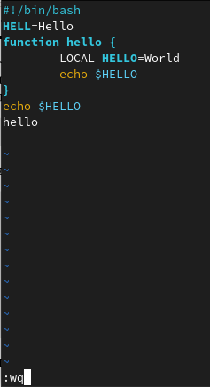
Создание файла

Slide 6
Редактирование существующего файла
  Вызовем vi на редактирование файла hello.sh
  Установим курсор в конце слова HELL второй строки, перейдем в режим вставки и заменим слово HELL на HELLO. Нажмём клавишу Esc для возврата в командный режим
  Установим курсор на четвертую строку и сотрём слово LOCAL, перейдём в режим вставки и наберём local, затем нажмём Esc для возврата в командный режим

Slide 7
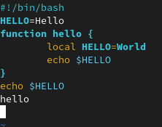
Редактирование файла

Slide 8
Выводы
  я ознакомилась с операционной системой Linux;
  я приобрела практические навыки работы с редактором vi, установленным по умолчанию практически во всех дистрибутивах.

Slide 9
Спасибо за внимание

